Slide 1
Image místa
strategický prvek rozvoje
Svitavy 25. 3. 2025

Slide 2
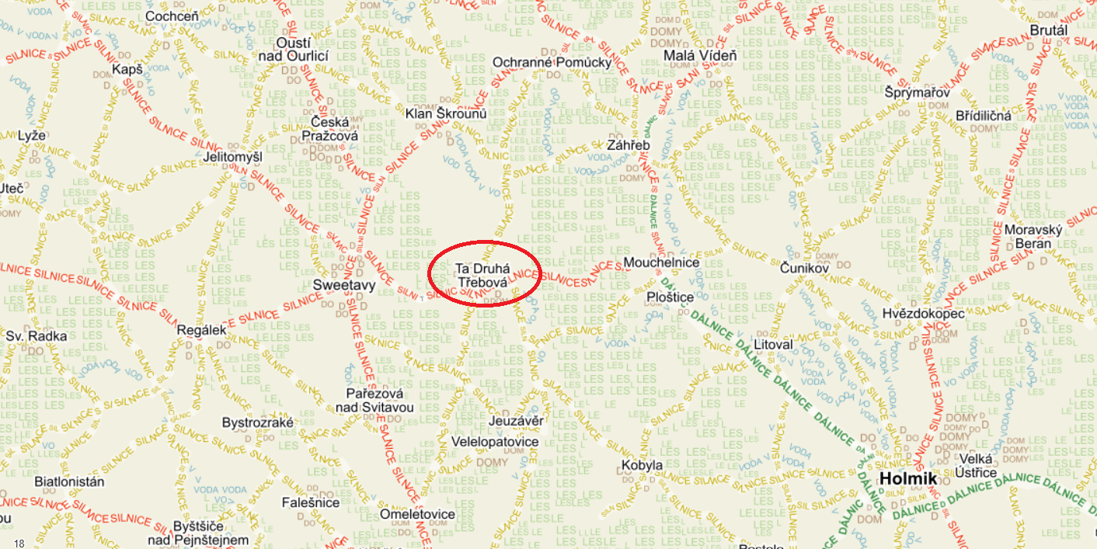
IMAGE MÍSTA ?
mapy.cz, duben 2017
„Když byste měli město přirovnat k modelu a značce auta, které by to bylo?“
Marketingová strategie MT, 2021

Slide 3
ZMĚNA PŘÍSTUPU
Původní stav
- Ta druhá Třebová
Pardubický kraj podpora HSOÚ
- Inspirace, školení, workshopy
Nový stav
- Jasná vize, koordinace aktivit

Slide 4
IMAGE MÍSTA
„Když byste měli město přirovnat k modelu a značce auta, které by to bylo?“
Marketingová strategie města MT, 2021
Původní stav
Ta druhá Třebová
Škoda Fabia
Bez koordinace
Bez ambicí
Bez kvality
Bez odvahy
Různá interpretace

Slide 5
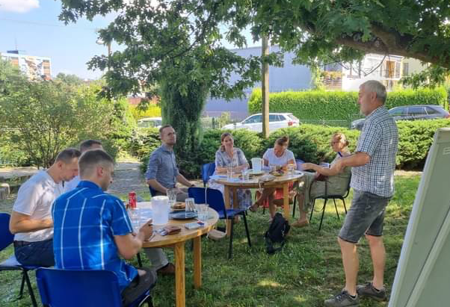
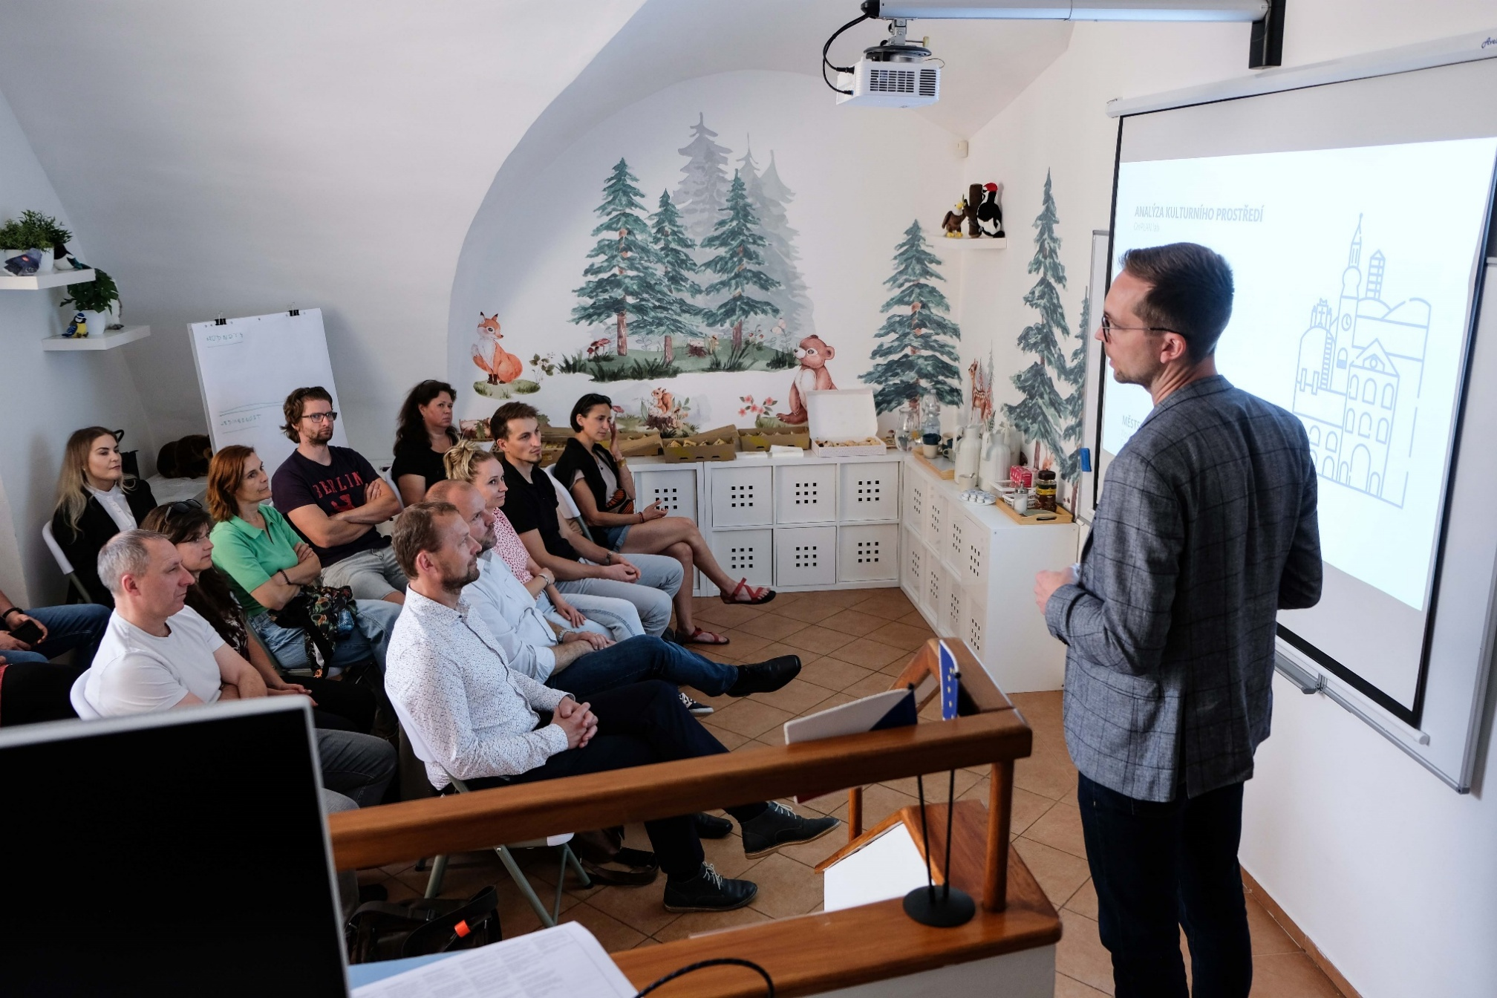
IMAGE MÍSTA
Parádní kraj podpora HSOÚ
Inspirace, školení, workshopy 26.1.2023, 21.6.2023, 17.7.2023, 24.1.2024, 28.5.2024
„Pokusní králíci“

Slide 6
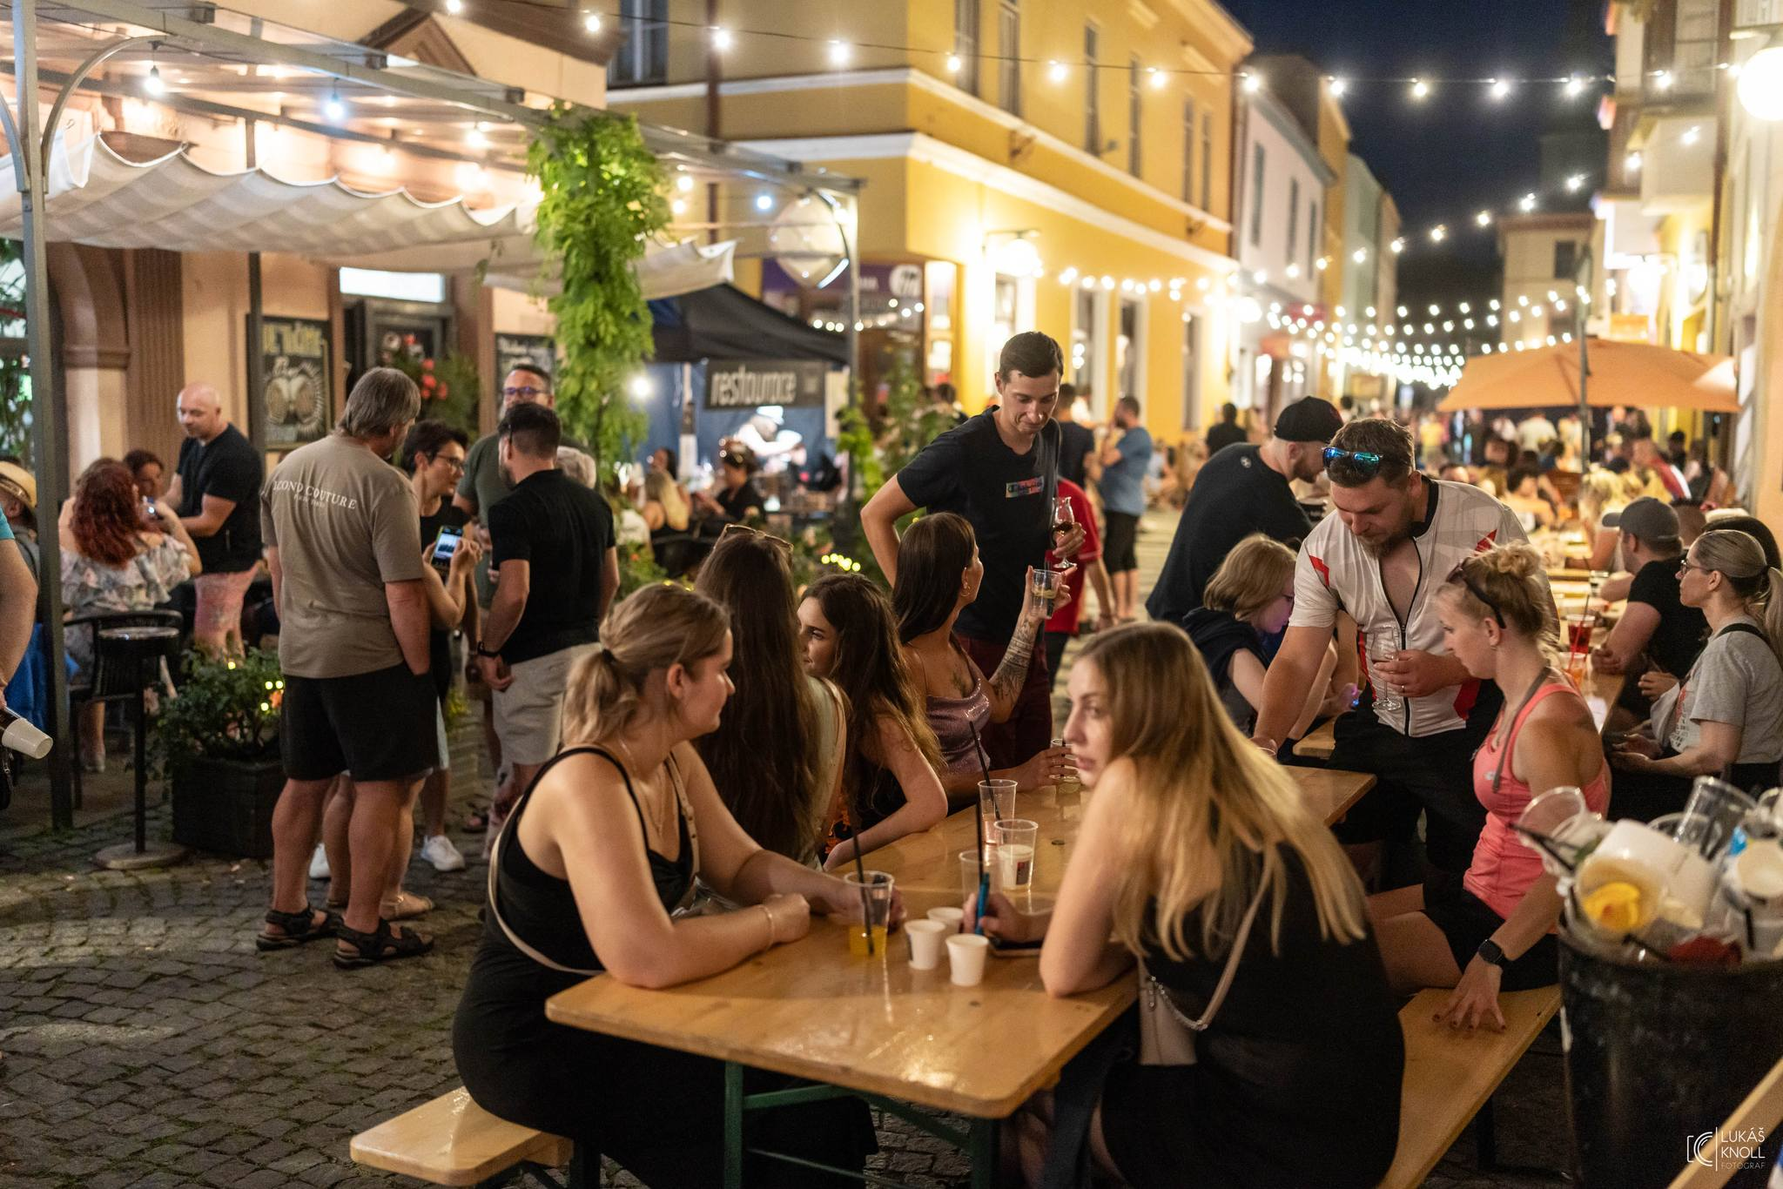
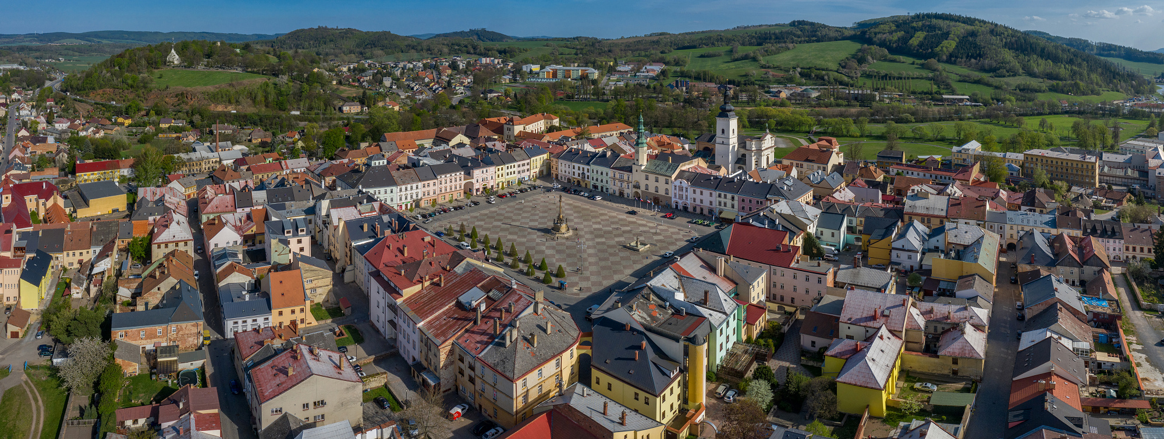
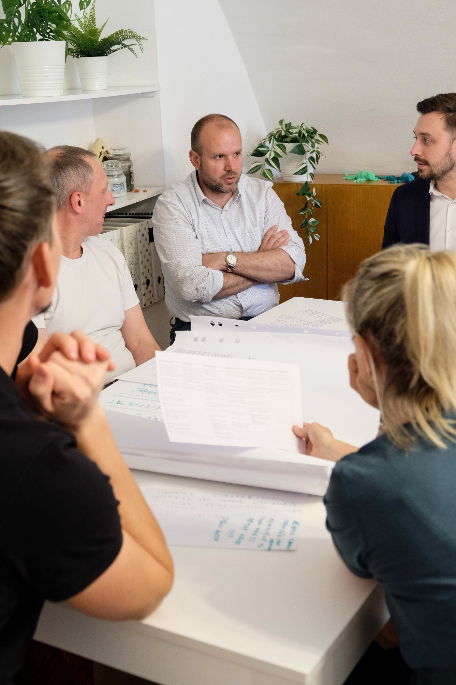
IMAGE MÍSTA
Nový stav
Jasná vize
Koordinace aktivit
Síťování
Odvážné projekty
Důraz na kvalitu
Hrdost obyvatel

Slide 7
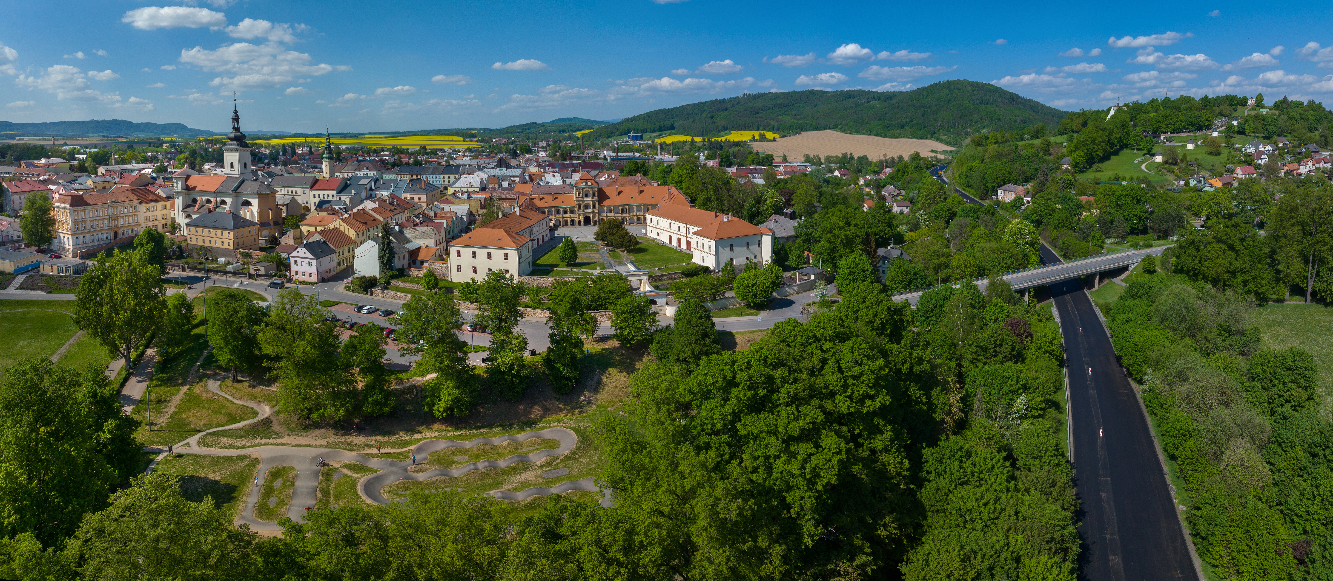
IMAGE MÍSTA
„Moravská Třebová je inspirativní a kompaktní město na pomezí Čech a Moravy, které nabízí aktivním občanům příležitosti k plnohodnotnému a harmonickému životu v souladu s potřebami moderní doby.“

Slide 8
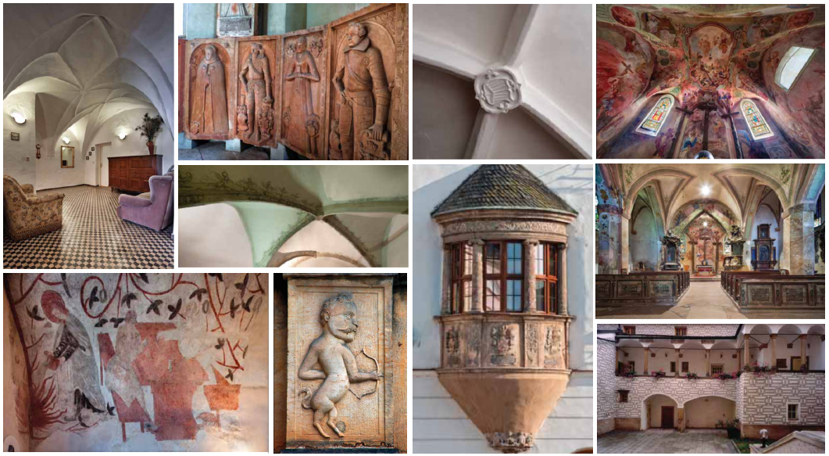
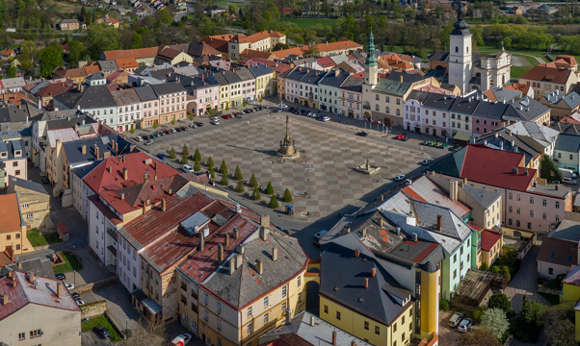

Slide 9
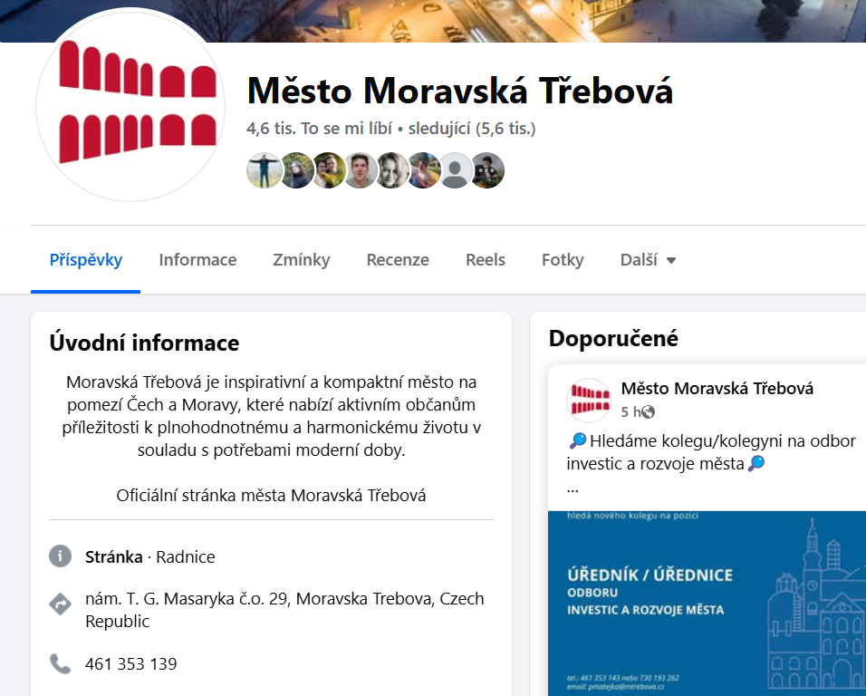
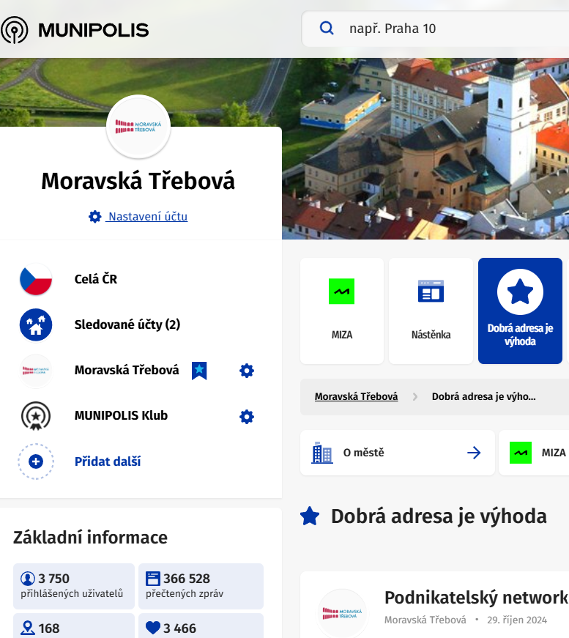
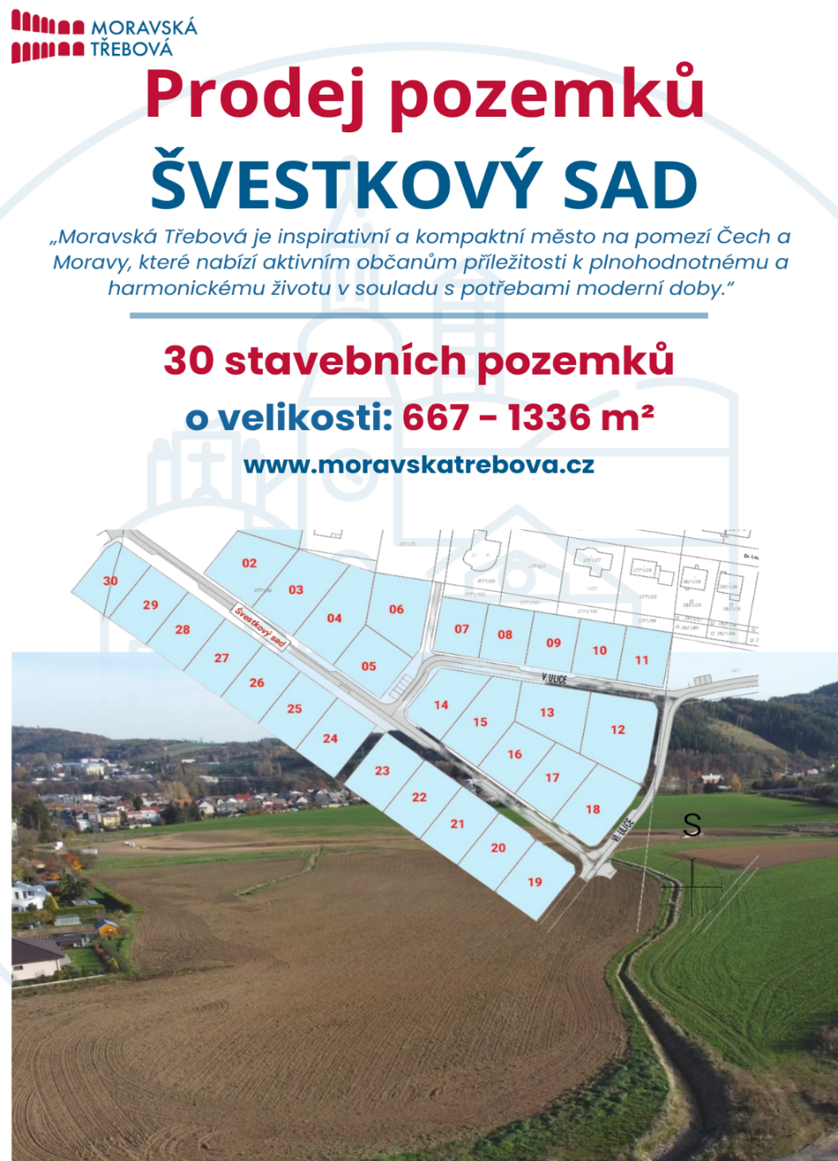

Slide 10
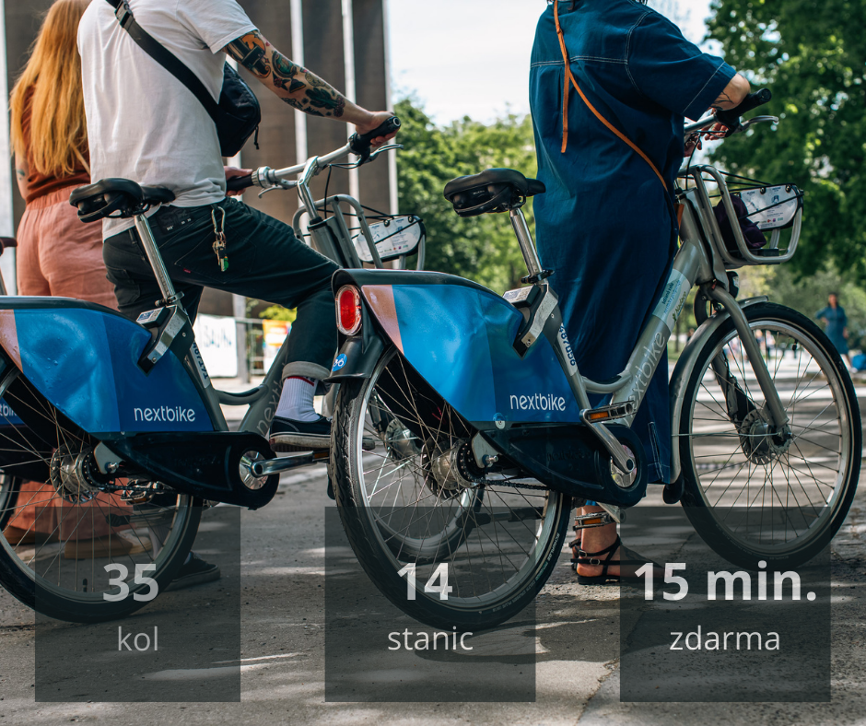
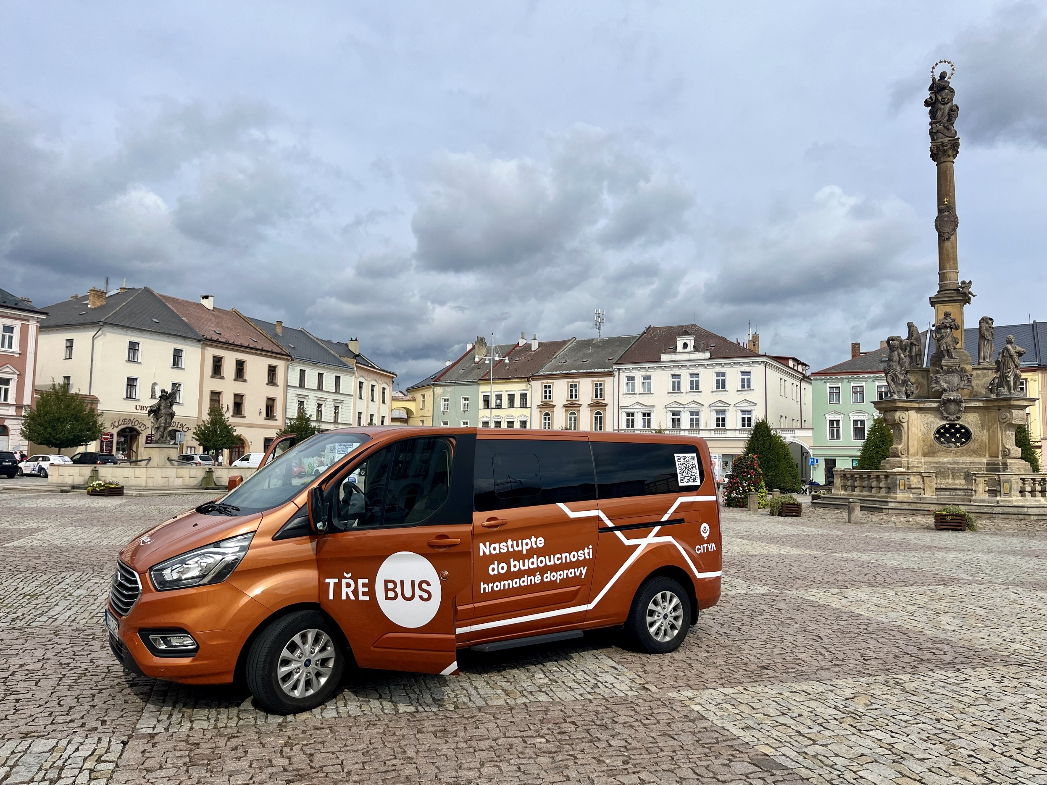

Slide 11
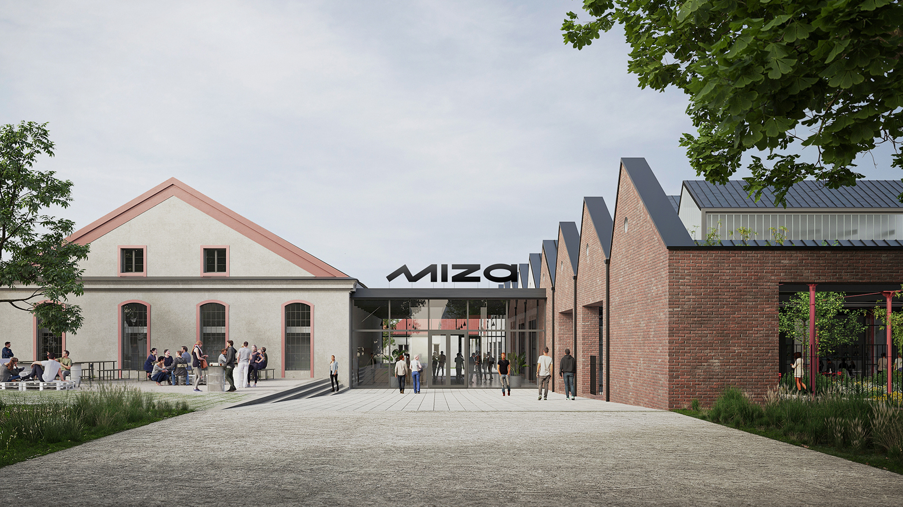
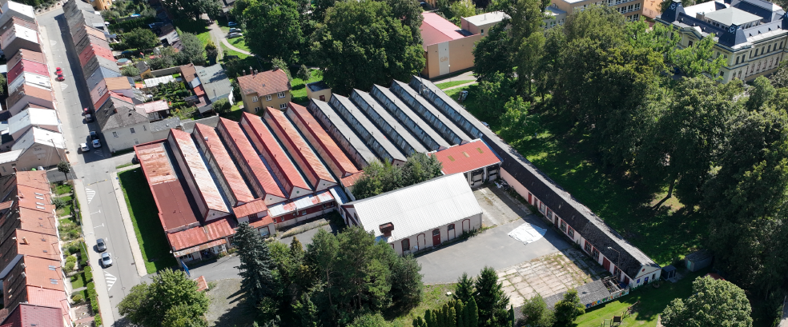
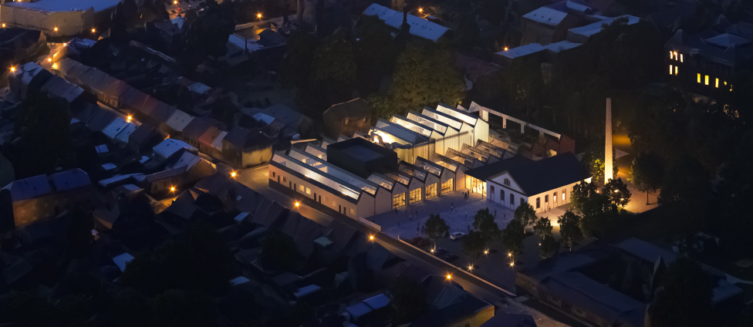

Slide 12
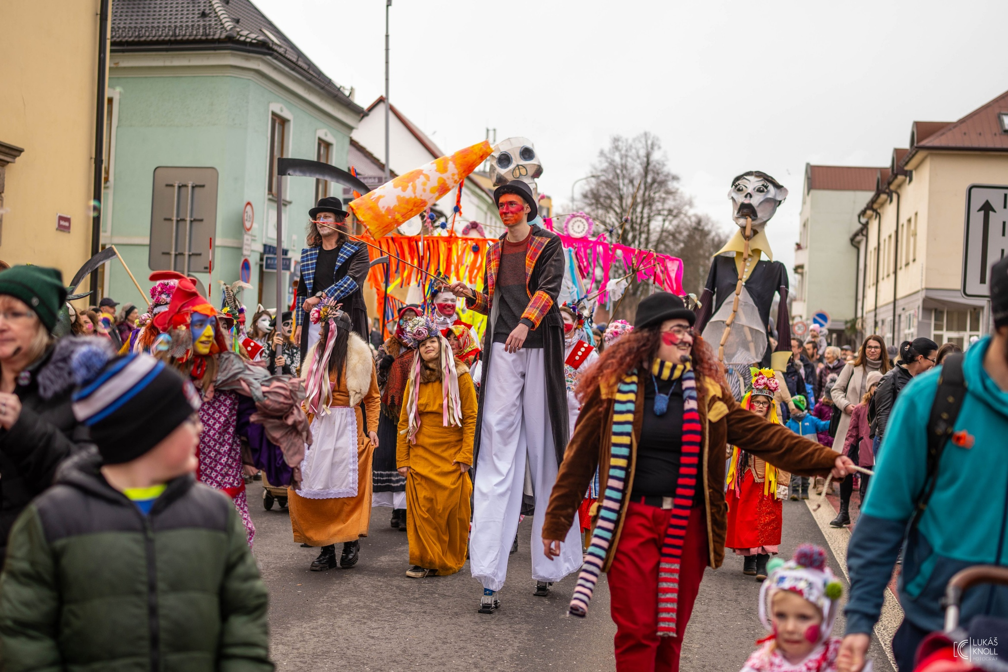
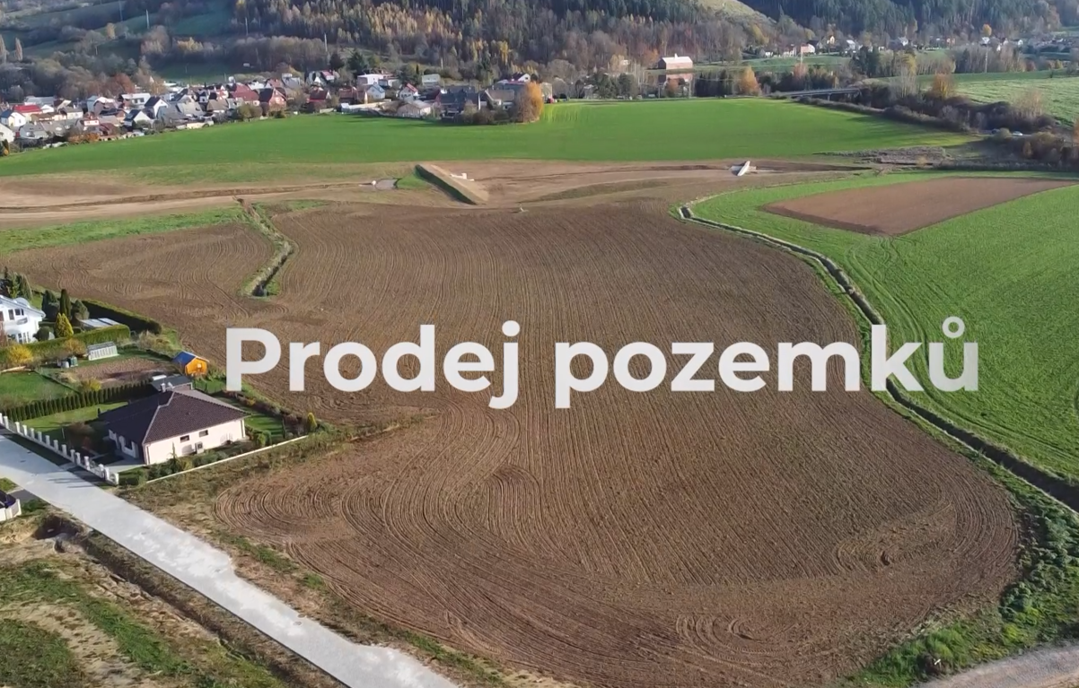
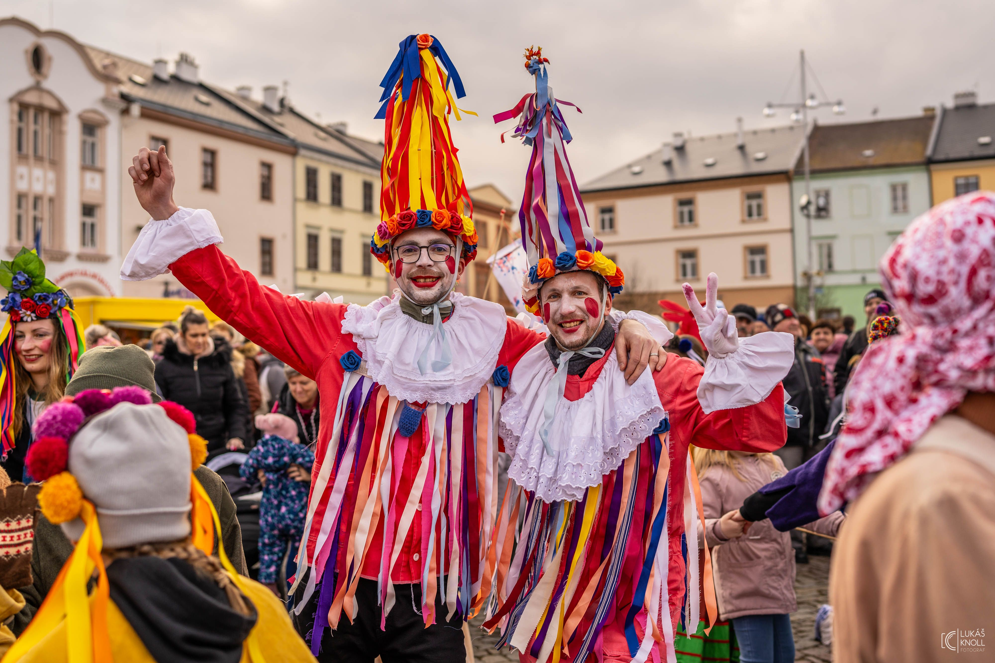

Slide 13
Další plány, k diskuzi…
Kvalita veřejného prostoru
role městského architekta
rozvojové projekty
redukce vizuálního smogu
Systematická práce se školami
průběžná komunikace
participace
Zapojení soukromého sektoru
- business snídaně

Slide 14
DĚKUJI ZA POZORNOST

